Slide 1
Material didactico para docentes en Arquitectura o Ingenieria Civil
Capítulo 4
Qué son los aceros inoxidables?

Slide 2
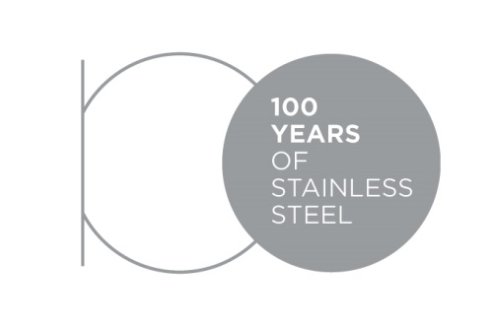
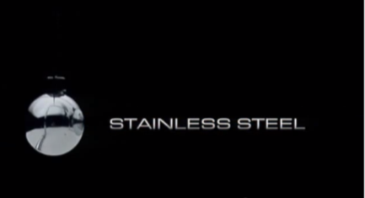
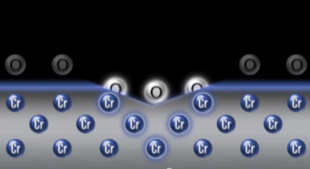
Videos
 | 100 Años del acero Inoxidable http://worldstainless.org/publications/videos
 | Aleados para una larga durabilidad http://worldstainless.org/publications/videos
 | Autoreparación para una larga duración http://worldstainless.org/publications/videos

Slide 3
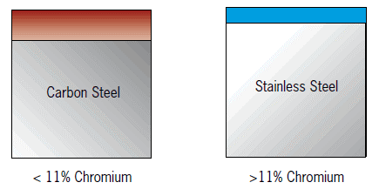
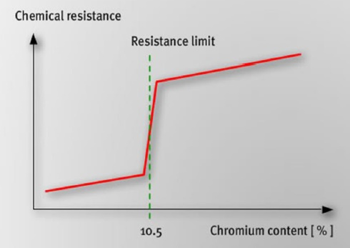
Los aceros inoxidables son aleaciones férricas que contienen al menos un 10,5% de Cromo
Óxido superficial
> 20μm espesor
Capa pasiva superficial
~ 2nm espesor
Resistencia a corrosión
La capa pasiva se forma en pocos minutos
acero carbono
acero inoxidable
< 11 % cromo
> 11 % cromo
resistencia química
límite de resistencia
El incremento en Cromo aumenta la efectividad de la capa pasiva... Pero hay otros importantes factores que tienen influencia en la resistecia a corrosión
(ver capítulo 5)
contenido de cromo (%)

Slide 4
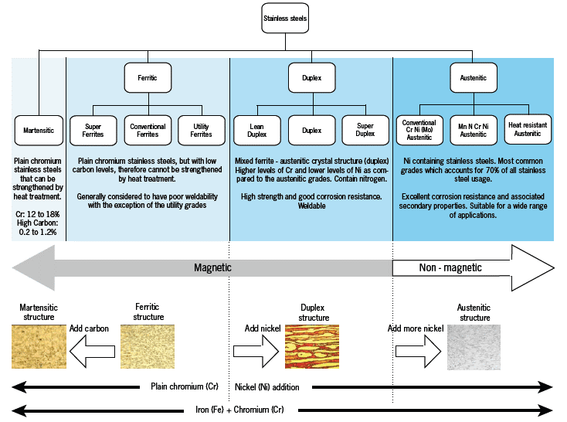


Slide 5
Aceros Cr-Ni (Austeniticos)⁴
Subgrupos:
Cr-Ni | EN 1.4301/AISI 304 | Cr: 18 | Ni: 9 |  | Fe: Balanceado
Cr-Ni-Mo | EN 1.4401/AISI 316 | Cr: 18 | Ni 10 | Mo: 2.5 | Fe: Balanceado
Propiedades intrínsecas:
Muy buena resistencia a corrosión,aumenta en función del contenido en aleantes
... Pero pueden ser susceptibles de sufir corrosion bajo tensiones (SCC) en ambientes con temperaturas elevadas y cloruros (piscinas por ejemplo)
Alta ductilidad y resistencia al impacto a cualquier (incluyendo las muy bajas) temperatura
La resistencia del material puede ser incrementada por deformación en frio)
Muy buena resistencia al fuego
Muy buena capacidad apra la deformacion tanto en frio como caliente
(ductilidad, elongación)
Facilmente soldable (TIG, MIG)
Los más conocidos y empleados en la actualidad
Código de color: | Resistecnia a corrosion | Propiedades mecánicas | Fabricación

Slide 6
Aceros Cr-Mn (Austeniticos al Manganeso)⁵
Tipo Acero más común:
Cr-Mn-Ni-N | EN 1.4372/AISI 201 | Cr: 17 | Mn: 7 | Ni: 4 | N:0.15 | Fe: Balanceado
Propiedades intrínsecas:
Menor resistencia a corrosión
... Y mucho más susceptibles a la corrosión bajo tensiones (SCC) y a las picaduras, especialmente cuando los niveles de Ni y Cr son bajos
Mayores resistencias
Pobre comportamiento frente a la deformación en frio
Pobre maquinabilidad
Más dificiles de soldar
Coste inferior a los austeniticos Cr-Ni ... pero superior a los ferriticos
Mayormente empleados en India y China
Código de color: | Resistencia a corrosión | Propiedades mecánicas | Fabricación

Slide 7
Aceros con Cr (Ferriticos)⁶
Subgrupos:
Cr | EN 1.4016/AISI 430 | Cr: 17 |  |  |  | Fe: Balanceado
Cr-Mo | EN1.4521/AISI 444 | Cr: 18 | Mo: 2 | Ti+Ni: 0.4 |  | Fe: Balanceado
Propiedades intrínsecas:
No afectado por la corrosión bajo tensiones (SCC)
Buena ductilidad (aunque menor que la de los austeniticos)
No son válidos para su empleo a bajas temperaturas
Se puede incrementar algo la resistencia por deformación en frío (pero no por tratamiento térmico)
Muy buenas propiedades para la deformación en frio. (menor efecto muelle,menor desgaste de herramientas, pero requiere una operativa diferente de la de los austeniticos)
Los tipos estabilizados (con Nb y/o Ti ) son facilmente soldables(TIG, MIG)
Ofrecen un óptimo funcionamiento/coste en múltiples aplicaciones y son cada vez más empleados
Codigo de color: | Resistencia a corrosión | Propiedades mecánicas | Fabricación

Slide 8
Aceros Cr (Martensiticos)⁷
Subgrupos:
C-Cr | EN1.4021/AISI 420 | Cr: 13 | C:0.2 |  | Fe: Balanceado
C-Cr-Ni | EN1.4057/AISI431 | Cr: 16 | Ni: 2 | C: 0.2 | Fe: Balanceado
Endurecidos precipitación | Typically EN1.4542/AISI630 | Cr: 17 | Ni: 4 | Cu:4 | Fe: Balanceado
Propiedades intrínsecas:
Aceptable a buena resistencia a corrosión, dependiendo de la cantidad de aleantes.
Alta resistencia obtenida por tratamiento térmico (no por deformación en frio). Limitada elongación.
No recomendable para su uso a muy bajas temperaturas
No recomendable para su conformado, generalmente procesados por mecanizado
Pueden ser soldados (TIG, MIG),pero requieren generalmente
de tratamiento posterior
Son usados como aceros de ingeniería con resistencia a corrosión
Código de color: | Resistencia a corrosión | Propiedades mecánicas | Fabricación

Slide 9
Duplex (Austenitico-Ferritico)⁸
Subgrupos:
Cr-Ni | EN1.4362 | Cr: 23 | Ni: 4 |  | Fe: Balanceado
Cr-Ni-Mo | EN1.4462 | Cr: 22 | Ni: 5 | Mo: 3 | Fe: Balanceado
Propiedades intrínsecas:
Excelente resistencia a corrosión, se incrementa en función del contenido de aleantes
No afectado por la corrosión bajo tensiones (SCC)
Alta resistencia, buena ductilidad
Resistencia puede incrementarse mediante deformación en frío (pero no por tratamiento térmico)
Buenas propiedades para conformado en frio y en caliente(ductilidad, elongación)
Soldable (TIG, MIG)
Ofrecen la mejor combinación de resistencia a corrosión y propiedades mecánicas
Codigo de color: | Resistencia a corrosión | Propiedades mecánicas | Fabricación

Slide 10
Propiedades Fisicas^{9, 10}
Materiales | Modulo de Elasticidad Gpa | Coeficiente de Expansión Térmica 10⁻⁶°K-1 | ConductividadTérmica W m⁻¹°K⁻¹ | Magnetismo | Densidad Kg/dm³
Cr-Ni Austeniticos | 210 | 18 | 15 | No | 7.8
Cr-Mn Austeniticos | 210 | 17 | 15 | No | 7.8
Cr Ferriticos | 220 | 11 | 23 | Yes | 7.7
Cr-Ni (Mo)-N Duplex | 210 | 14 | 15 | Intermediate | 7.8
Cr-C Martensiticos | 215 | 11 | 30 | Yes | 7.7
Acero al Carbono | 210 | 12 | 18 | Yes | 7.8
Cobre | 135 | 17 | 380 | No | 8.3
Aluminio | 70 | 22 | 230 | No | 2.7
Vidrio | 65 | 9 | 1,7 | No | 2.5
Hormigón | 48 | 10 | 1 | No | 2.5

Slide 11




Normativa de Aceros inoxidables
Principales entidades normativas:
ISO | EN | ASTM/AISI | UNS | JIS
Nota: Muchos paises referencian a las normas anteriores, que son ampliamente aceptadas. Muchos de los aceros son muy similares en todas las normas. Listado de normativa Americana: ref 11 Listado de normativa Europea: ref 12 Existen tablas de correspondencia entre ambas: refs 13 – 15

Slide 12
Principales tipos de Acero inoxidable utilizados en Arquitectura y Construcción:
EN 10088-4 (chapa/plate/fleje)^{16, 17}
Tipo | ASTM UNS | C Wt% | Cr Wt% | Ni Wt% | Mo Wt% | Otros Wt% | Uso principal ^{3,4}
4003 | S40977 | 0,02 | 11,5 | 0,5 | - | - | Interiores (calidos o no)
4016 | 430 | 0,04 | 16,5 | - | - | - | Revestimientos decorativos en interior
4509 4510 | S43932 439 | 0,02 0,02 | 18 17 | - - | - - | Nb Ti Ti | Tejados en zonas de interior y canalones de agua
4521 | 444 | 0,02 | 17,8 | - | 2,1 | Ti | Mercado de tubería doméstica
4301 4307 4306 | 304 304L 304L | 0,04 0,02 0,02 | 18,118,118,2 | 8,1 8,1 10,1 | - - - | - - - | Interiores y exteriores de edificios en ambiente industrial normales alejadas de la costa
4401 4404 4571 | 316 316L 316Ti | 0,04 0,02 0,04 | 17,2 17,2 16,8 | 10,1 10,1 10,9 | 2,1 2,1 2,1 | - - Ti | Aplicaciones permanentemente húmedas, localizaciones en ambiente costero, ambientes industrials contaminados o cerca de carreteras con sales de deshielo
4529 4547 | N08926 S31254 | 0,01 0,01 | 20,5 20,0 | 24,8 18,0 | 6,5 6,1 | N, Cu N, Cu | Túneles de carretera y piscinas cubiertas

Slide 13
Principales tipos de Acero inoxidable utilizados en Arquitectura y Construcción:
EN 10088-5(barra/alambre/perfiles)¹⁸
Tipo | ASTM UNS | C Wt% | Cr Wt% | Ni Wt% | Mo Wt% | Otros Wt% | Uso principal ⁶
4003 | S40977 | 0,02 | 11,5 | 0,5 | - | -
4016 | 430 | 0,04 | 16,5 | - | - | - | Ganchos para pizarra
4542 | 630 | 0,04 | 16,0 | 4,0 |  | Cu,Nb | Barras de anclaje
4301 4307 4311 4567 | 304 304L 304N 304Cu | 0,04 0,02 0,02 0,02 | 18,1 18,1 18,1 17,1 | 8,1 8,1 8,6 8,6 | - - - - | - - N Cu | Corrugado Tornilleria tipo A2
4401 4404 4429 | 316 316L « 316LN » | 0,05 0,02 0,02 | 16,6 16,6 16,6 | 10,1 10,1 11,1 | 2,1 2,1 2,6 | - - N | Interior y exterior de edificios en ambiente industrial normal, lejos de la costa, Corrugado
4529 4547 | « 926 » S31254 | 0,01 0,01 | 20,5 20,0 | 24,8 18,0 | 6,5 6,1 | N, Cu N, Cu | Tuneles de carreteras y piscinas cubiertas.
4362 | S32304 | 0,02 | 22,5 | 3,6 | 0,3 | N, Cu | Corrugado y componentes mecánicos
4462 | S32205 | 0,02 | 21,5 | 4,6 | 2,8 | N | Corrugado y componentes mecánicos

Slide 14

Desglose de la producción mundial de aceros inoxidables por familias

Slide 15
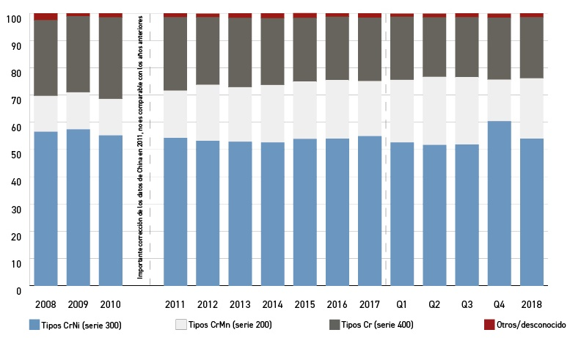
Desglose de la producción mundial por familia¹⁹
NUEVA
Altos valores del Ni favorecen el reemplazo de tipos CrNi por tipos como Cr-Mn o Cr
Los tipos Duplex, irrelevantes hoy en día, se espera que crezcan enormemente en el futuro.

Slide 16
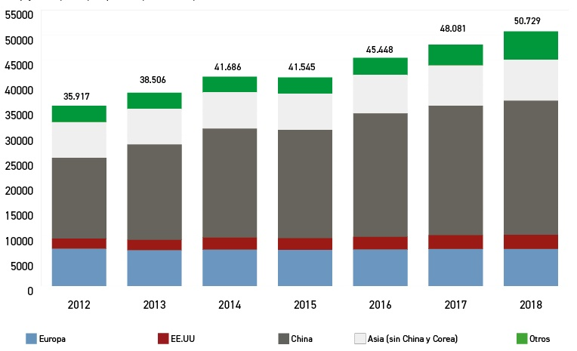
Producción de acería de acero inoxidable (equivalente en desbaste/lingote) por zona x1.000 toneladas
ACTUALIZADO 2019 !

Slide 17
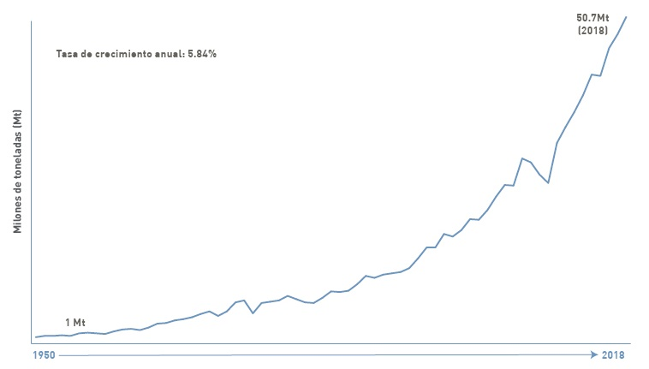
Tasa de crecimiento anual de producción de acería de acero inoxidable²² (millones de toneladas)
ACTUALIZADO 2019 !

Slide 18
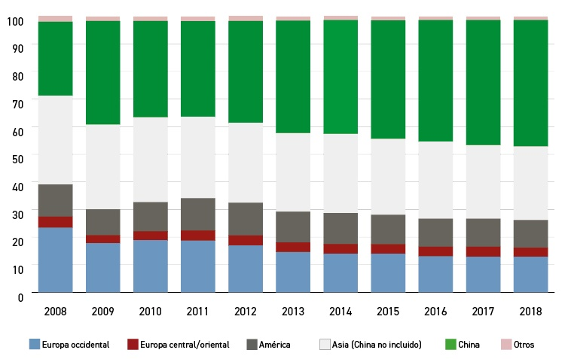
Consumo aparente del acero inoxidable por zonas
ACTUALIZADO 2019 !

Slide 19
Referencias bibliográficas (1/2)
https://www.worldstainless.org/Files/issf/non-image-files/PDF/TheStainlessSteelFamily.pdf
D. Peckner Handbook of Stainless Steels Hardcover – June, 1977 ISBN-13: 978-0070491472 ISBN-10: 007049147X
http://www.imoa.info/download_files/stainless-steel/Austenitics.pdf
New « 200 series steels »: An opportunity or a threat to the image of stainless steel? http://www.worldstainless.org/Files/issf/non-image-files/PDF/ISSFNew200seriessteelsAnopportunityorathreat_EN.pdf
http://www.outokumpu.com/en/stainless-steel/about-stainless-steel/stainless-steel-types/pages/default.aspx
The ferritic solution http://www.worldstainless.org/Files/issf/non-image-files/PDF/ISSF_The_Ferritic_Solution_Spanish.pdf
Martensitic stainless steels http://www.worldstainless.org/Files/issf/non-image-files/PDF/ISSF_Martensitic_Stainless_Steels.pdf
Duplex stainless steels: https://www.imoa.info/molybdenum-uses/molybdenum-grade-stainless-steels/architecture/structural-duplex-stainless.php?d=1
https://www.nickelinstitute.org/~/Media/Files/TechnicalLiterature/CapabilitiesandLimitationsofArchitecturalMetalsandMetalsforCorrosionResistanceI_14057a_.pdf
https://www.worldstainless.org/Files/issf/non-image-files/PDF/Euro_Inox/Tables_TechnicalProperties_EN.pdf
http://www.imoa.info/download_files/stainless-steel/2014-8-Specification-and-Guideline-list.pdf
http://www.bssa.org.uk/topics.php?article=370&featured=1
https://www.worldstainless.org/about-stainless/what-is-stainless-steel/standards/

Slide 20
Referencias bibliográficas (2/2)
Chemical composition of stainless steel flat products for general purposes to EN 10088-2: http://www.bssa.org.uk/topics.php?article=44
Chemical composition of stainless steel long products for general purposes to EN 10088-3: http://www.bssa.org.uk/topics.php?article=46
EN 10088-4:2009 Stainless steels. Technical delivery conditions for sheet/plate and strip of corrosion resisting steels for construction purposes www.worldstainless.org/Files/issf/non-image-files/PDF/Euro_Inox/EN10088-4_EN.pdf
Stainless steel flat products for building – the grades in EN 10088-4 explained: https://www.worldstainless.org/files/issf/non-image-files/PDF/Euro_Inox/EN10088-4_EN.pdf
EN 10088-5: 2009 Stainless steels. Technical delivery conditions for bars, rods, wire, sections and bright products of corrosion resisting steels for construction purposes.
ISSF publication « Stainless Steel in Figures »: https://www.worldstainless.org/Files/issf/non-image-files/PDF/ISSF_Stainless_Steel_in_Figures_2019_English_public_version.pdf

Slide 21
Gracias

